Slide 1
Workshop guide
Facilitator:
Read notes to prepare. See English file.
Amend slides if needed.
Ready the family-facing materials.
Display slide 2 as families arrive.
Say the sounds, squish the sounds

Slide 2
قل الأصوات، وضُم الأصوات

Slide 3
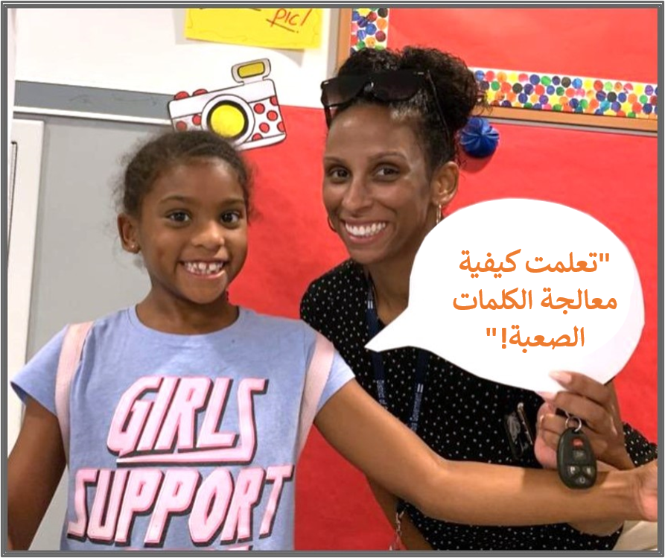
جدول الأعمال
الترحيب
نصيحة للقراءة
وقت الممارسة
التفكُّر والمستجدات

Slide 4
توجيهات ورشة العمل
كن مستعدًا.
كن حاضرًا.
كن مهذبًا.
اطرح أسئلة.

Slide 5
قل الأصوات، وضُم الأصوات
1
2
3
قل أجزاء الكلمة.
ضمها معًا.
إن سماع أجزاء الكلمة ثم ضمها معًا يساعد طفلك على الاستعداد لخلط الأصوات في الكلمة عندما يحاول قراءتها.
قل الكلمة.

Slide 6
تفقد مصطلحات معرفة القراءة والكتابة
إدراك أن الكلمات تتكون من أصوات وتراكيب صوتية مختلفة
الوعي الصوتي

Slide 7
قل أجزاء الكلمة
النصائح والحيل
قل لطفلك جزأي الكلمة، ولكن لا تضمهما معًا بعد.
Snow (ثلج)
Ball (كرة)

Slide 8
ضمهما معًا
يمكنك أيضًا استخدام أشياء أو أجزاء أخرى من جسمك لضم الأصوات معًا.
Snowball (كرة ثلج)

Slide 9
قل الكلمة
النصائح والحيل
الشخص البالغ: ما الكلمة؟
يمكنك القيام بذلك بضع مرات لكل كلمة.
الطفل: Snowball (كرة ثلج).

Slide 10
لنتدرب
drumstick (مقرعة الطبل)
قل أجزاء الكلمة.
ضمها معًا.
قل الكلمة.
chicken (دجاج)

Slide 11
الأسر التي تتحدث لغات متعددة
استخدم هذا مع الكتب بأي لغة

Slide 12
القراءة = محادثة
ما هما جزأي هذه الكلمة؟
ما الكلمة الناتجة عند ضم هذه الأجزاء معًا؟
لنفكك هذه الكلمة مرة أخرى. إذا قلت "snowball"، فما هما الجزآن؟

Slide 13
وقت التدرب
استدعني عندما يكون لديك سؤال!
1
قل أجزاء الكلمة.
Baseball (البيسبول)
lion (أسد)
Water (ماء)
Pancake (فطائر محلاة)
Puppy (جرو)
2
ضمها معًا.
3
قل الكلمة.

Slide 14
تأمل
هل لديك أي أسئلة بشأن النصيحة الخاصة بالقراءة؟
تحدث مع طفلك واسأله: هل نحن مستعدون لتجربة هذه النصيحة الخاصة بالقراءة في المنزل؟
يرجى مشاركة طريقة القيام بذلك في المنزل.
سيساعد سؤالك شخصًا آخر في الغرفة.

Slide 15
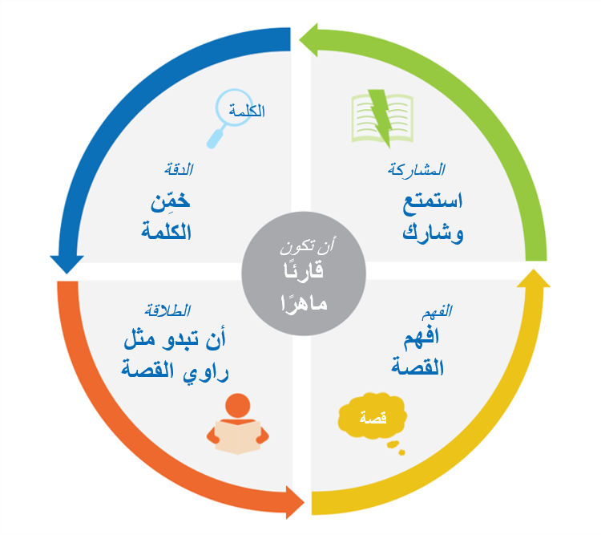
اللعب الهادف -> التعلم
تعمل الأسئلة والمحادثات الهادفة على تعلم أسس القراءة!

Slide 16
يرجى تقديم الآراء والملاحظات
مساهماتك تحسّن وقتنا معًا.

